Slide 1


5年级上册典型例题精讲精练
——3 小数除法
2017.12.07
李老师

Slide 2
学习目标导航
 | 目标 | 重点 | 难点
除法计算 | 1、掌握除数是整数的小数除法 | √
 | 2、掌握一个数除以小数的计算方法 | √
 | 3、确定商的小数点的位置 |  | √
近似值法解决问题 | 1、用进一法和去尾法截取商的近似数的方法 | √
 | 2、用进一法和去尾法解决实际问题 |  | √

Slide 3
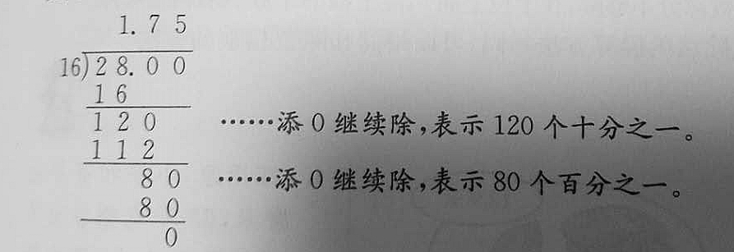
典型例题1 G5AU3E01
除到被除数的末位仍有余数：28÷16
解题思路:
根据小数的性质，28=28.00，先用整数部分28除以16，商1余12，在12的后面添0，用120个十分之一除以16，商7余8,7应写在商的十分位上。余数8表示余8个十分之一，在8后面添0，用80个百分之一除以16，商是5个百分之一，因此5写在商的百分位上。

Slide 4

巩固练习1 G5AU3T01
除到被除数的末位仍有余数：58÷19
添加微信获取家辅手册材料
及更多相关课程资讯

Slide 5
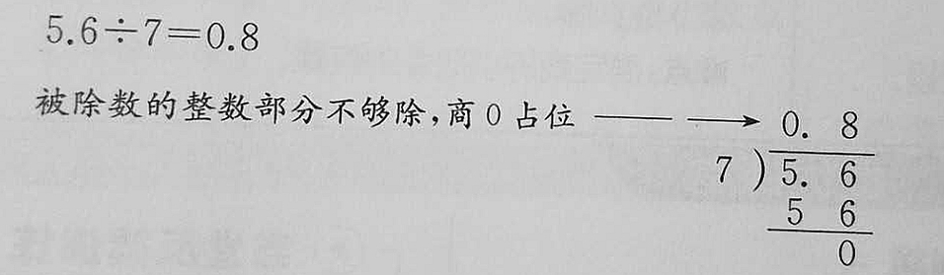
典型例题2 G5AU3E02
被除数的整数部分不够除：5.6÷7
解题思路:被除数5.6的整数部分5比7小，不够除，要在5的上面商0，对齐被除数的小数点点上商的小数点，再继续往下除。56个十分之一除以7等于8个十分之一，因此在商的十分位上写8.

Slide 6
巩固练习2 G5AU3T02
被除数的整数部分不够除：20.4÷24
添加微信获取家辅手册材料
及更多相关课程资讯

Slide 7
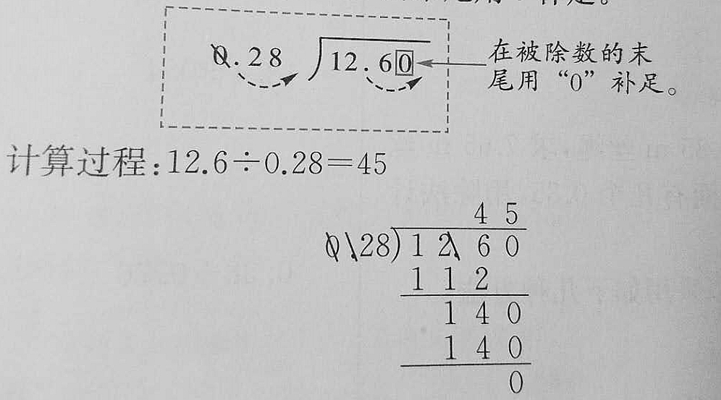
典型例题3 G5AU3E03
除数是小数，且被除数的小数位数比除数的小数位数少：12.6÷0.28
解题思路:都转化为整数，把除数0.28扩大到它的100倍，小数点要向右移动两位，而被除数12.6只有一位小数，根据小数的基本性质，要在12.6的末尾用0补足。

Slide 8
巩固练习3 G5AU3T03
被除数的小数位数比除数的小数位数少：67.8÷0.25
添加微信获取家辅手册材料
及更多相关课程资讯

Slide 9
说明
本文档包括学习目标导航、典型例题、巩固练习三部分。
题目编号说明 如G3AU7T01
G5表示5年级 A表示上学期，上册
U3表示3单元
E01表示例题01、02、……99
T01表示练习题01、02、……99
每一页一道题
另存为-》其他格式-》jpg 可以将ppt导出到图片
图片直接发到群里
让学生在家学习并讲解给家长听。

